Slide 1
][

Slide 2


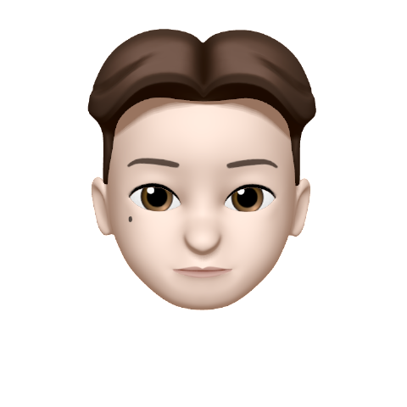

][
팀 소개
팀원 소개
대장 유현우
화공생명공학과
INFP
팀원 박종락
행정학과
INTP
팀원 강채현
행정학과
ISTP
팀원 권유빈
생활디자인학과
ESTJ

Slide 3
][
프로젝트 소개
배경
증가하고 있는 반려동물 시장 및 산업규모
1인 가구와 핵가족 증가와 같이 현대사회에서의 사회구조 변화로 인해 반려견 증가 추세
관련 시장 및 산업규모는 현재 약 5조 규모로 전례 없이 성장 중이며 앞으로도 성장세가 지속될 전망

Slide 4

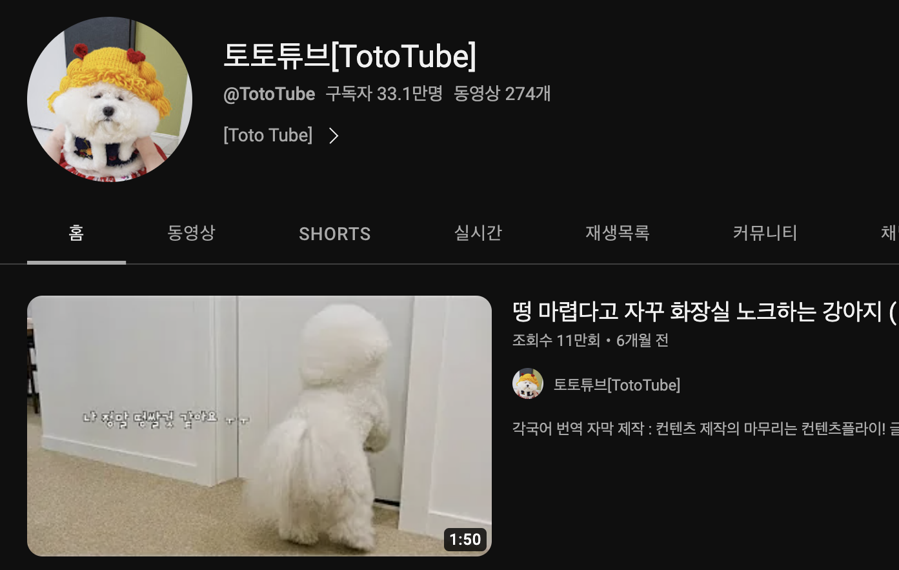

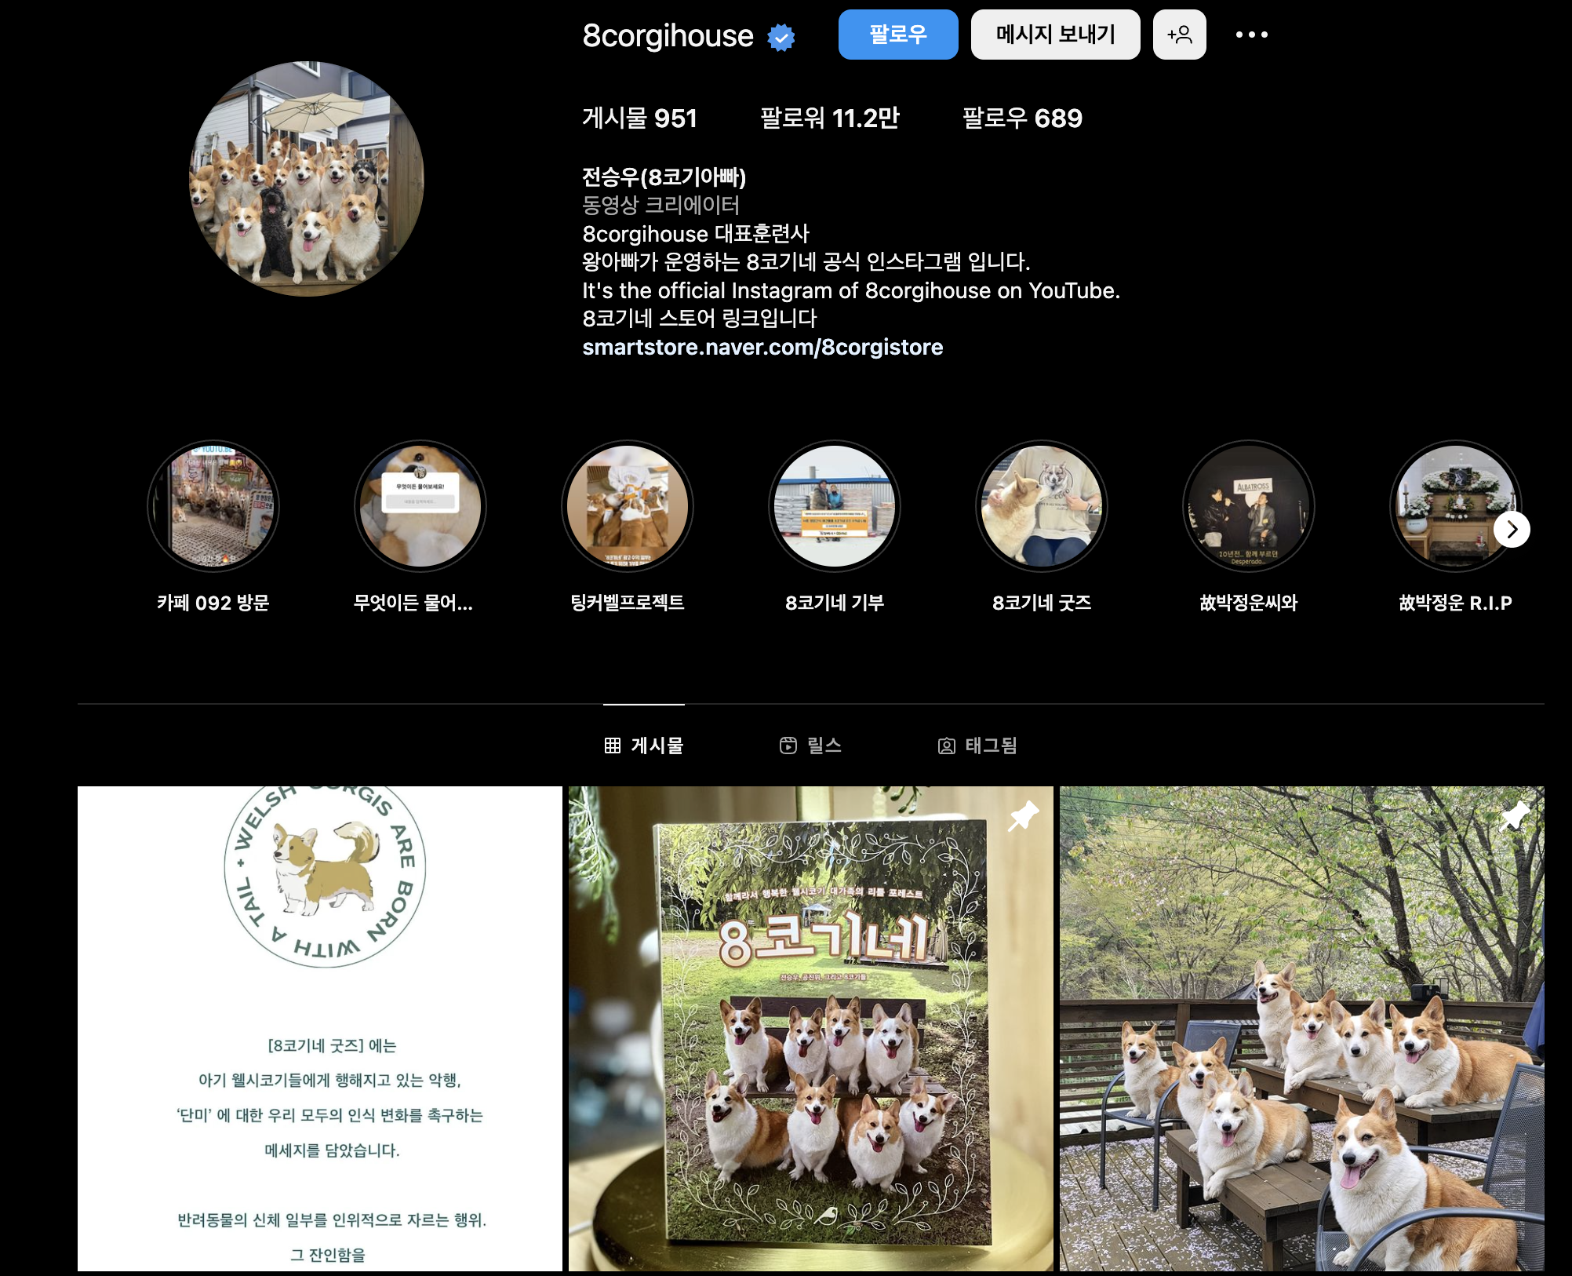
][
프로젝트 소개
배경
반려견 사진 공유 및 추억을 하고 싶은 반려인들의 욕구
대부분의 반려견 주인은 자신의 반려견을 소개하고 사진을 공유하고 알리고 싶은 경향이 있음
각종 SNS 플랫폼에서 어렵지 않게 반려견을 소개하는 채널들을 찾아볼 수 있음 (유튜브, 인스타그램 등)
반려견 사진 프로필 사진에 올리거나 가족사진을 같이 찍는 다거나 다양한 형태로 반려견과의 사진을 기록함

Slide 5
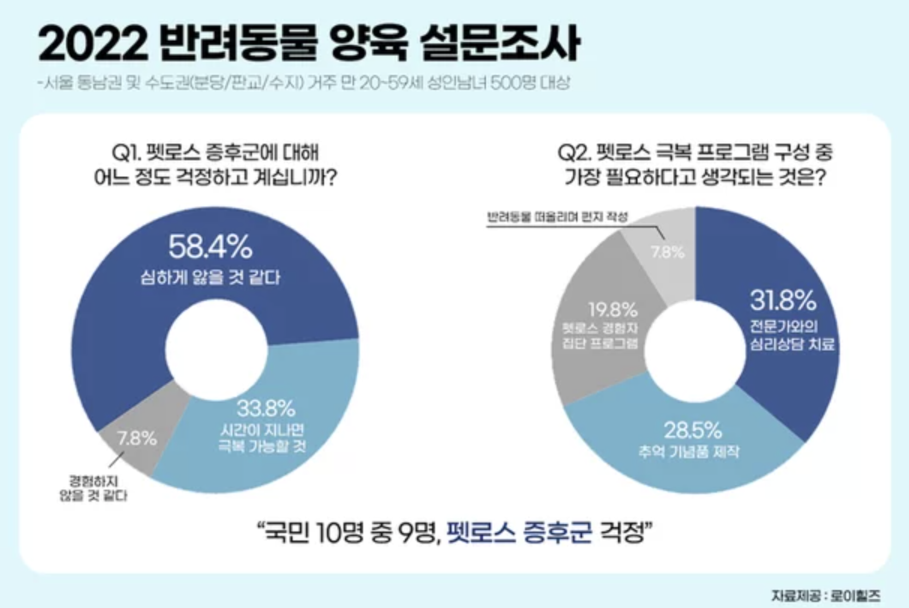


][
프로젝트 소개
배경
사회적 문제로 대두 되고있는 펫로스증후군
인간수명에 비해 턱없이 짧은 반려견의 평균 수명 15년 → 인간이 반려견의 죽음을 목도할 빈도 ↑
가족같은 반려견의 죽음을 목도하고 우울감, 상실감에 빠지고 심지어 극단적인 선택을 하는 경우도 빈번 (펫로스증후군)
‘한국 반려동물 장례인식 조사’에 따르면 반려인의 49.8%가 펫 로스 증후군을 경험, 이중 25.3%는 일상회복에 2년 이상의 시간이 걸린 것으로 답변 (애니멀 피플 조사, 2021년)
1인가구↑∝ 반려인구↑∝ 펫로스증후군↑ ∝ $\frac{1}{새로운 반려견 분양↓}$ ∝ $\frac{1}{반려견 시장규모↓}$
?

Slide 6
][
프로젝트 소개
반려견 + 일기(Diary) = 반다 앱
반려일기 AI 자동생성
Image captioning과 자연어처리를 이용한 반려견 일기 자동 생성
자동생성이 되는 편리함과 생성형(generative) AI의 창의성이 재미를 줌
소셜 공유 플랫폼
생성된 일기와 추억을 다른 사용자들과 공유하고 교류, 질문, 소통 등 다양한 소셜 활동 가능
소셜 플랫폼을 통한 펫로스증후군을 극복한 사례, 노하우 등 공유
반려견 사진정리
앱 내에서 사진을 찍으면 Object detection을 통해 반려견 사진에 대한 태그 자동 생성 및 분류
태그와 날짜를 통한 분류로 원하는 조건의 사진 찾기 용이

Slide 7
][
진행 상황
1차 MVP 버전 디자인 초안 완성
일기생성과 소셜기능에 초점을 둔 1차 디자인 초안 완성
반다 랜딩 페이지 개발 완료
www.banda.pet
OpenAI사의 chat completion API와 MS Azure의 cognitive service를 활용한 반려일기 자동생성 AI microservice 개발
chatGPT 개발사인 OpenAI사의 gpt-3.5-turbo model을 이용
Microsoft Azure의 cognitive service api를 사용한 Image tagging, captioning 서비스 이용
반다 홈페이지에에 앱 일부를 embedding 하여 미리 체험 가능
Git과 Github을 통한 형상관리 및 Agile한 협업 프로세스 구축
메인 앱, 반다 홈페이지 등 깃과 깃헙을 통한 레포 관리

Slide 8
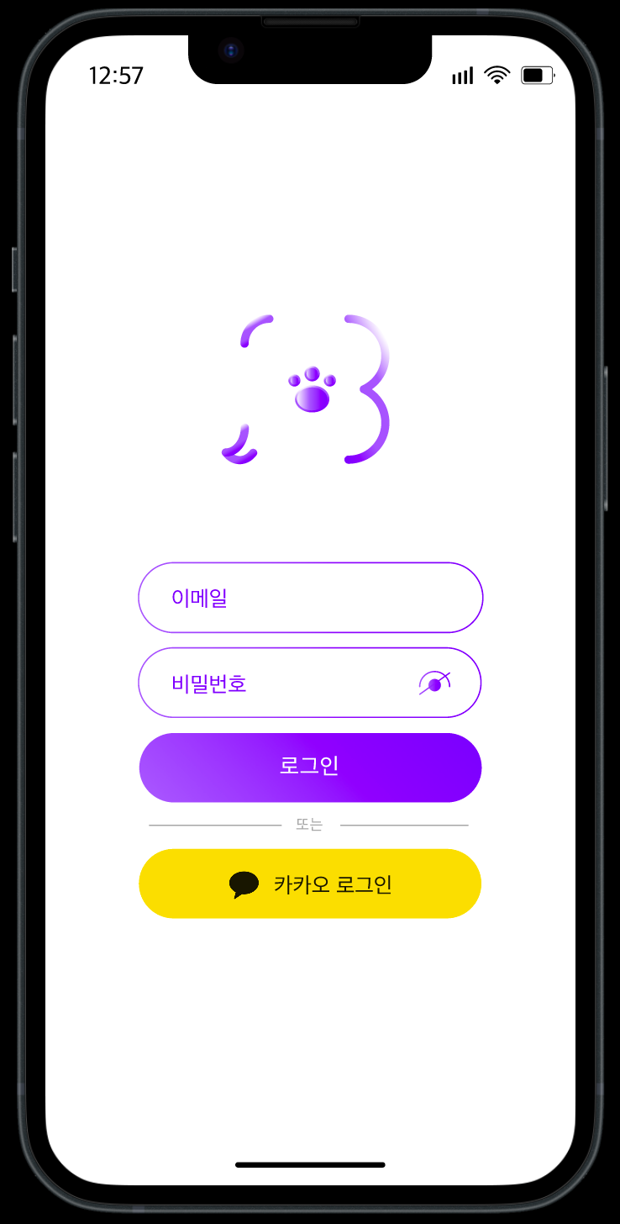
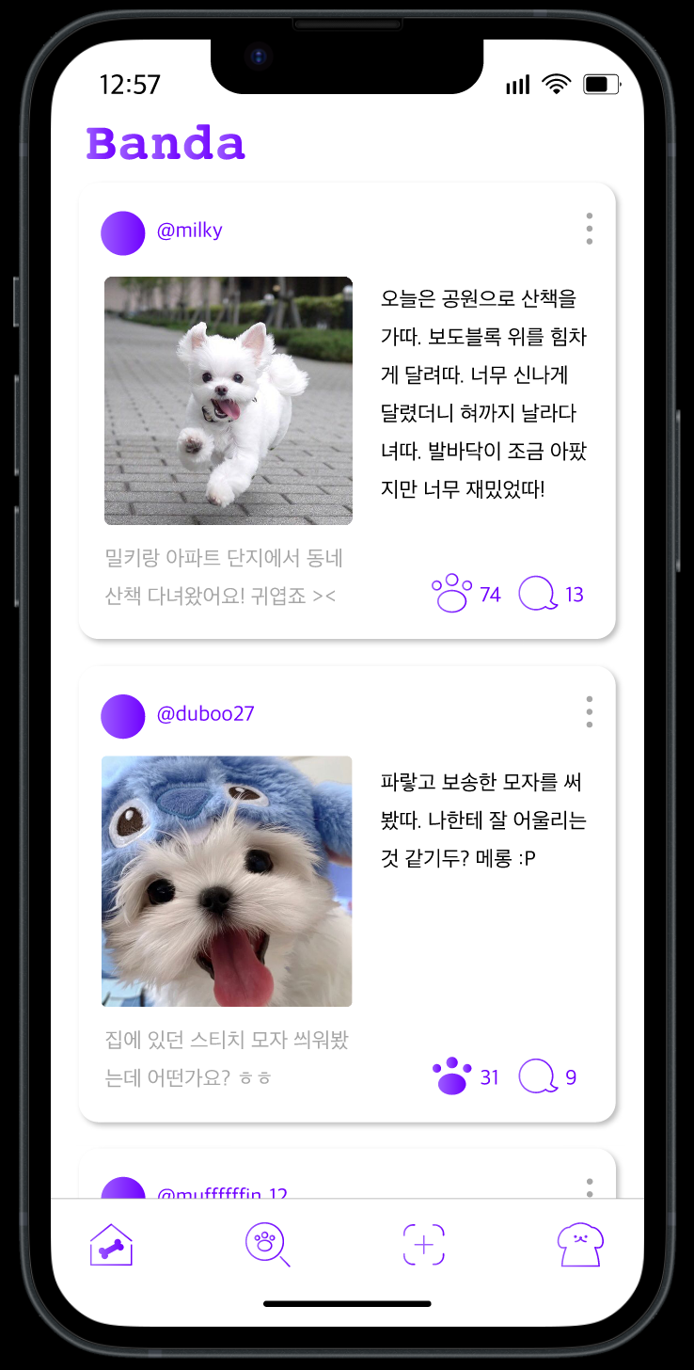
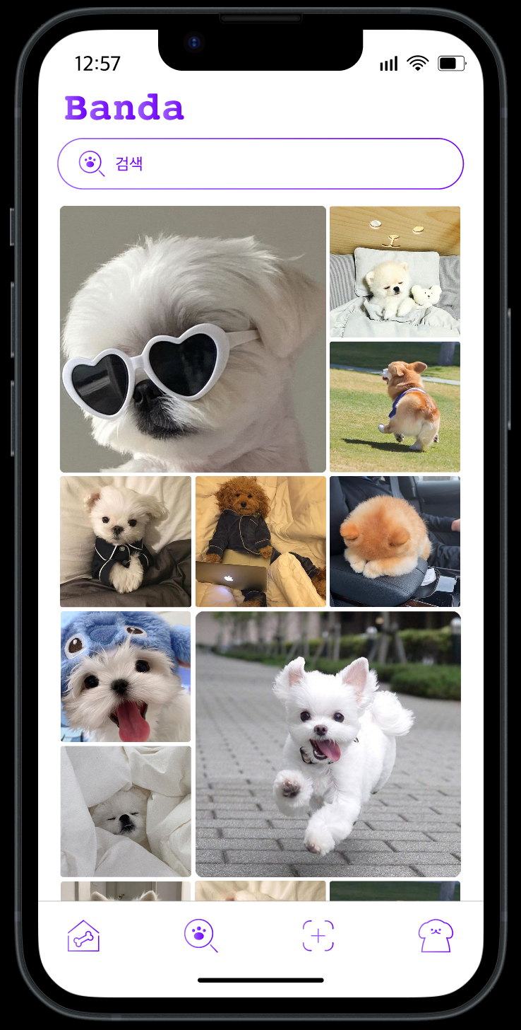
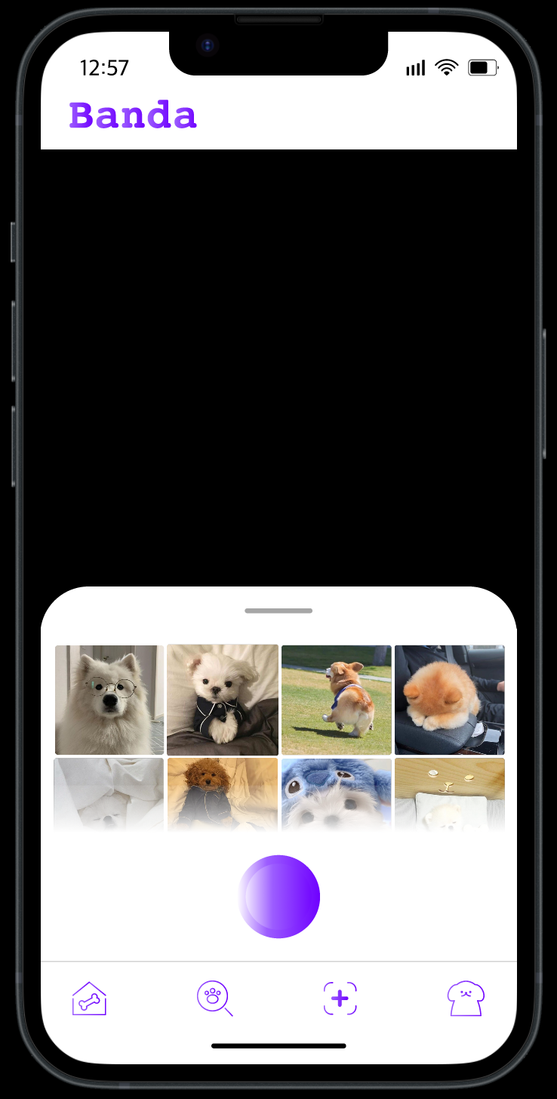
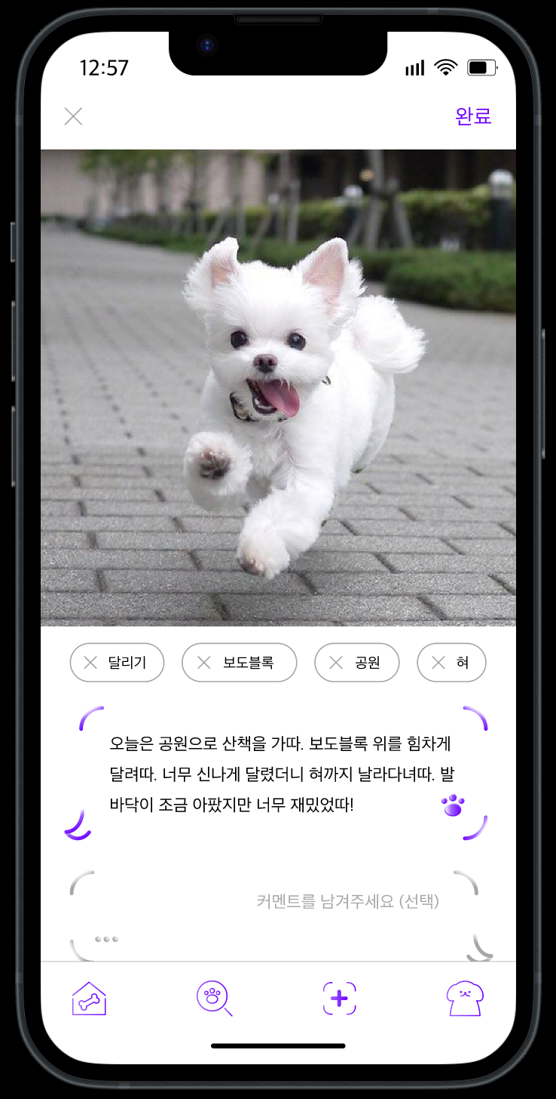

Slide 9
][
향후 계획
1
2
3
1차 MVP 완성
핵심기능(소셜기능, AI 일기 생성기능)을 탑재한 베타 버전 MVP
애플 앱스토어와 구글 플레이스토어 출시
반려견 성향 테스트 웹 개발(개BTI)
MBTI와 같이 간단한 설문을 통해 반려견 성향을 알 수 있는 바이럴성 웹 서비스 개발을 통해 앱 사용자 유치.
피드백 및 업데이트, 수익모델 추가
전용 소통창구(카카오 채널, 플레이스토어, 앱스토어 리뷰)를 통한 피드백 수용 및 반영하여 앱 업데이트, 수익화 모델 추가
5월 말 목표
7월 말 목표
8월 말 목표

Slide 10
][
감사합니다

Slide 11
Q&A

